Slide 1
Progetto WET gruppo 2: Silvia Gialloreto, Valerio Luzi, Massimiliano Barracu
Approfondimento sulle capacità progettuali autonome di ChatGPT.
Nel nostro progetto, abbiamo implementato manualmente un array lineare di antenne stacked patch, mentre in parallelo abbiamo richiesto a ChatGPT di realizzare lo stesso progetto in modo autonomo, senza alcuna nostra influenza su parametri, risultati o metodologia. Per garantire un confronto equo, sono state utilizzate due conversazioni separate: una dedicata al supporto per il nostro progetto e l’altra esclusivamente per lo sviluppo indipendente da parte di ChatGPT. A quest’ultima conversazione sono state fornite unicamente le informazioni relative al contesto applicativo, alla frequenza operativa dell’antenna e alla tipologia di componenti dell’array.
Come si è svolta l’interazione con ChatGPT per la realizzazione del SUO progetto?
Inizialmente, è stato necessario ribadire più volte che il lavoro dovesse essere svolto autonomamente dalla chat, senza che fosse un supporto al nostro progetto. Dopo questa precisazione, abbiamo fornito le specifiche progettuali sopra menzionate e, in risposta, ChatGPT ha restituito le dimensioni della patch inferiore secondo la sua elaborazione.

Slide 2
Questi parametri sono stati poi inseriti nei codici MATLAB da noi già sviluppati e testati, poiché i codici generati autonomamente da ChatGPT si sono rivelati costantemente errati e inadatti. La simulazione MATLAB con i parametri suggeriti non ha prodotto risultati ottimali e i grafici generati sono stati salvati e mostrati in chat, sottolineando che derivassero esclusivamente dai dati forniti dall’IA. Osservando questi risultati, ChatGPT ha autonomamente riconosciuto che i parametri fossero inadeguati e ha proposto nuove dimensioni geometriche.
Il processo si è ripetuto in modo iterativo, con successive revisioni dei parametri, ma senza arrivare a una soluzione corretta. Senza fornire correzioni né influenzare ChatGPT, abbiamo poi utilizzato i parametri proposti per progettare anche la patch superiore. Tuttavia, gli errori accumulati hanno portato a ulteriori risultati errati, verificati attraverso simulazioni nei nostri codici MATLAB già validati.
Riassumendo: è stata avviata una nuova conversazione su ChatGPT, con la richiesta esplicita di progettare l’antenna per il contesto applicativo scelto, ribadendo che il lavoro dovesse essere svolto in maniera autonoma, basandosi esclusivamente sulle ‘conoscenze’ proprie del modello.
Di seguito riportiamo il workflow sviluppato da ChatGPT, integrato con i nostri interventi nei punti in cui i grafici generati dalle simulazioni sono stati inviati al modello per aggiornarlo sui risultati derivanti dai parametri che aveva fornito.

Slide 3
Performance evaluation through simulations with Matlab
Problem input
Geometric parameters (single patch)
NO
Graphs evaluation.Good performance?
‘Optimazed’ patch with better parameters (incorrect)
Insertion of the resulting graphs into the chat
YES
Upper patch parameters
Analogous iterative process
Human intervention
chatGPT

Slide 4
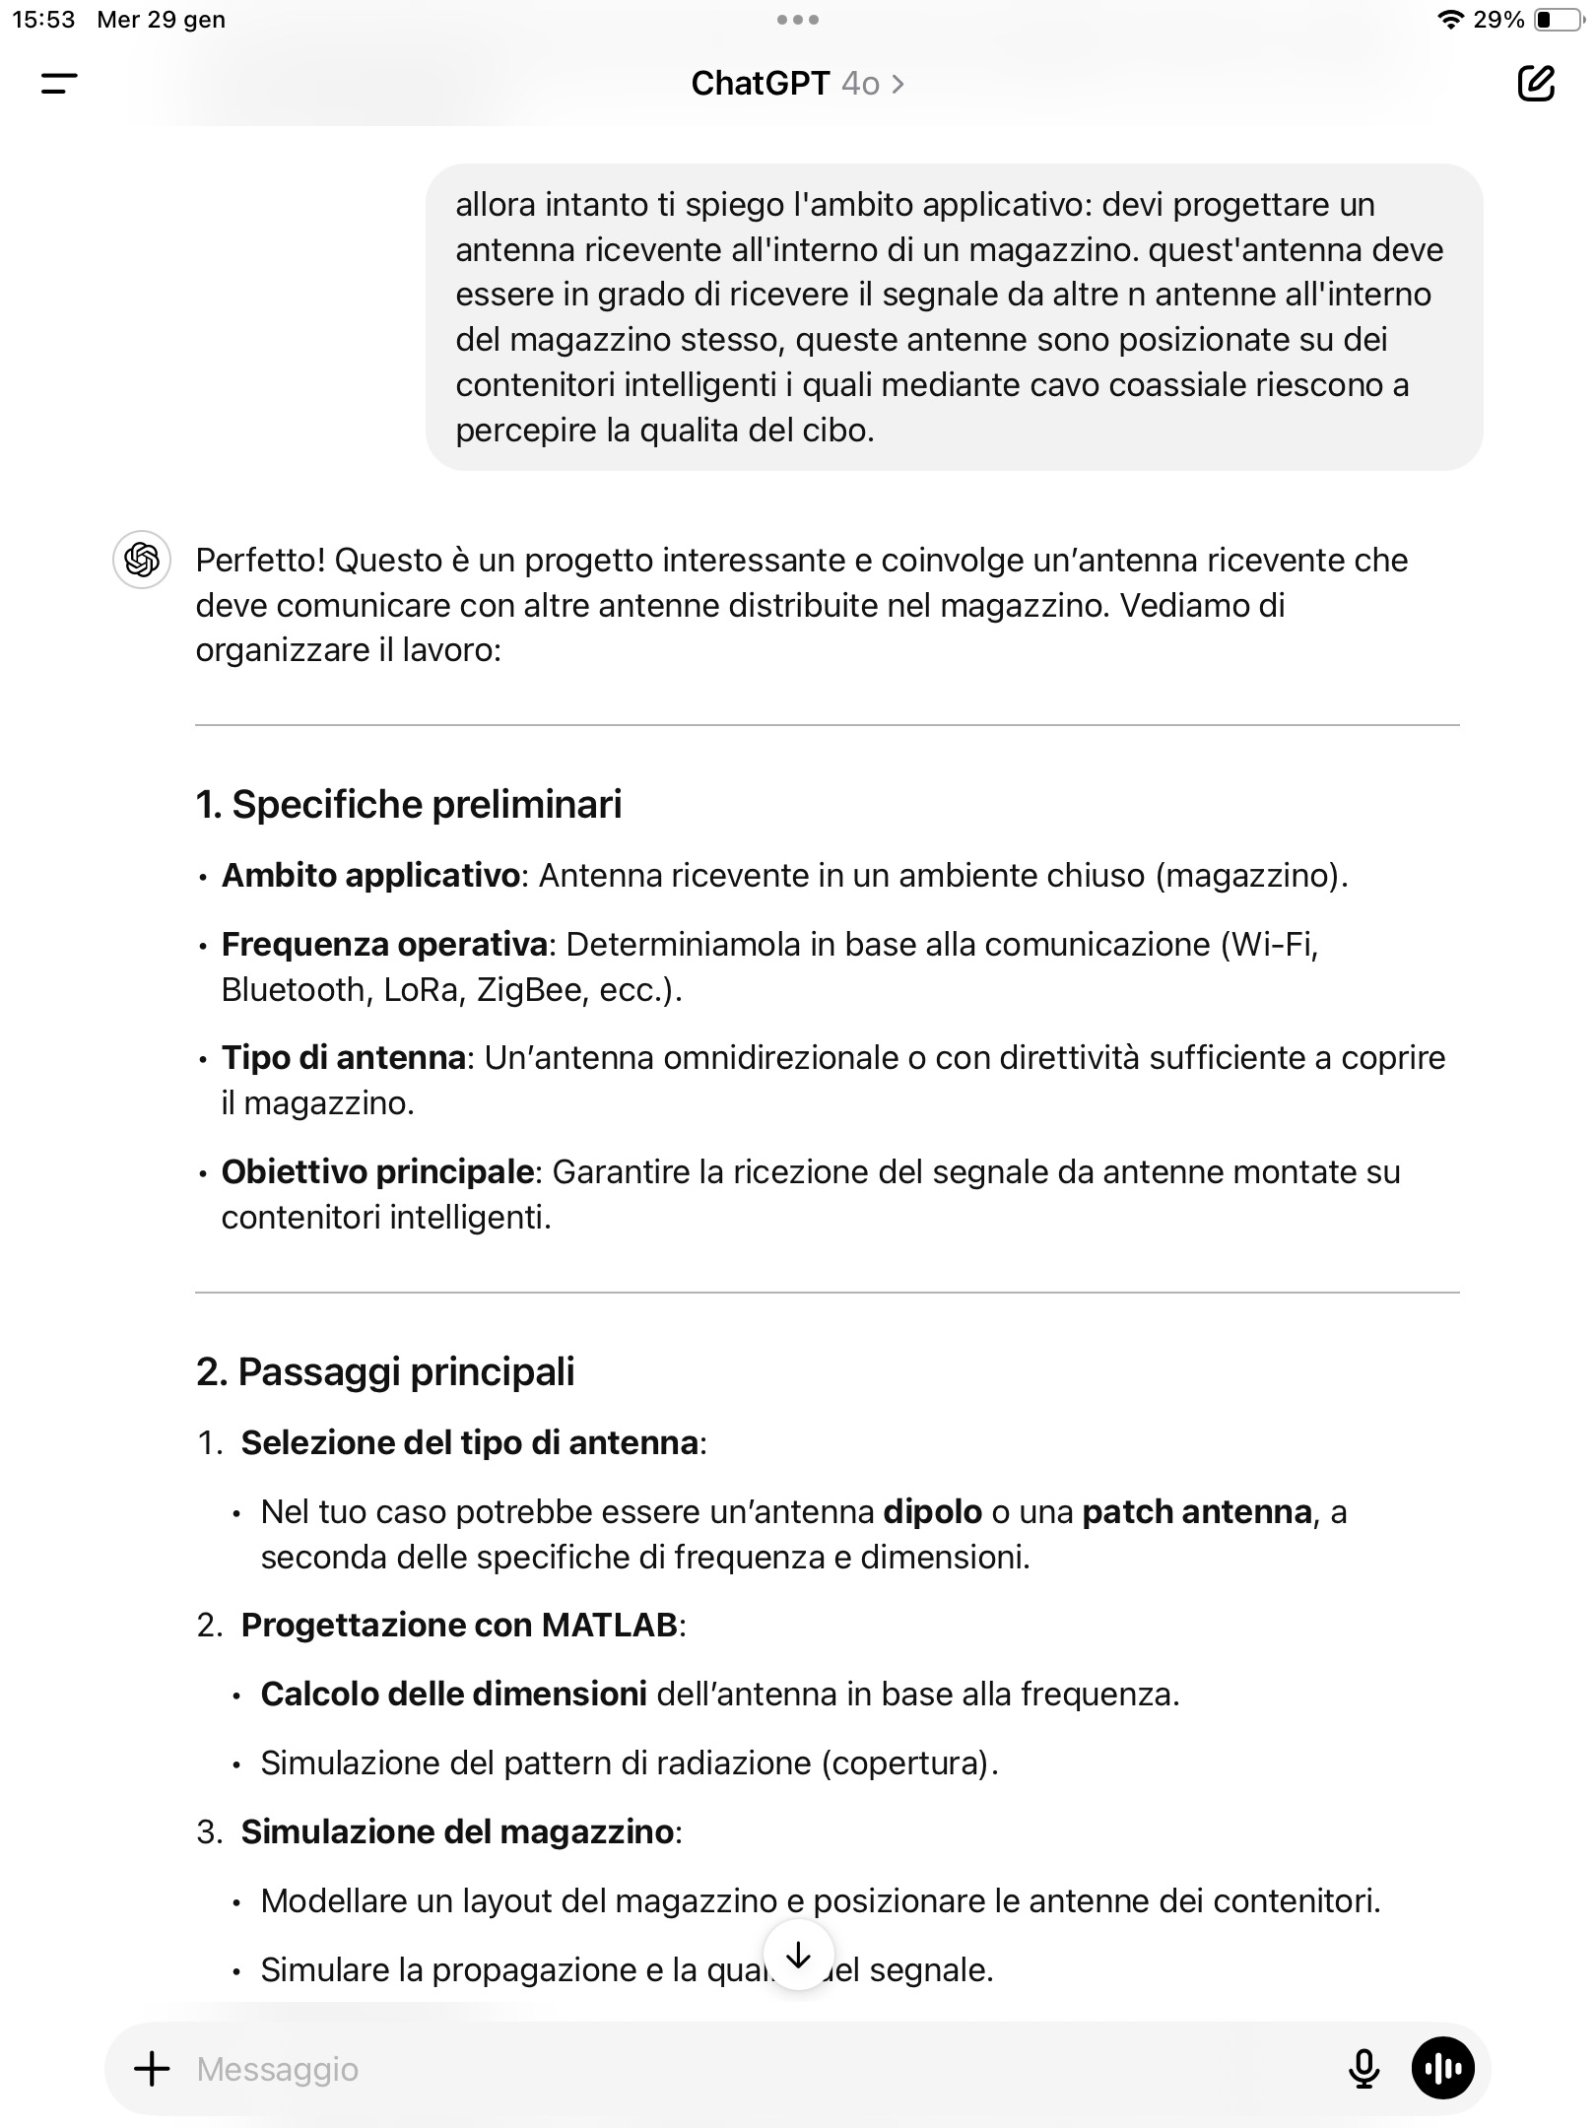
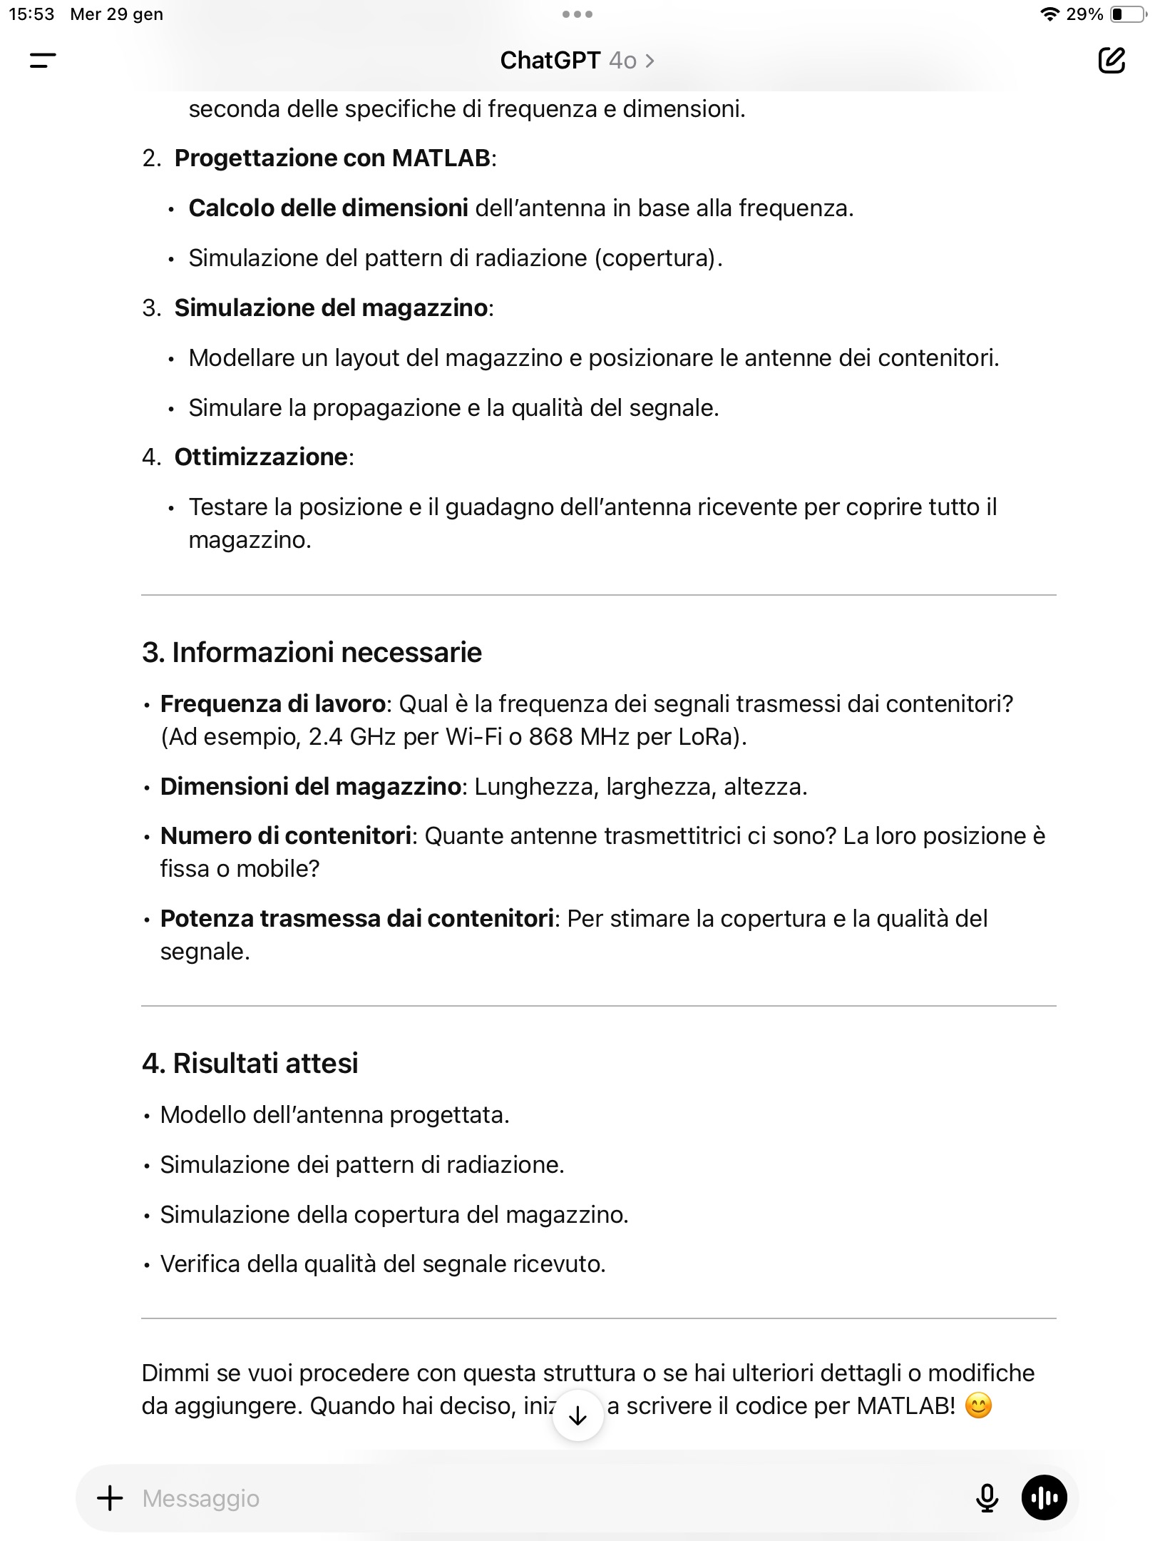
INPUT

Slide 5
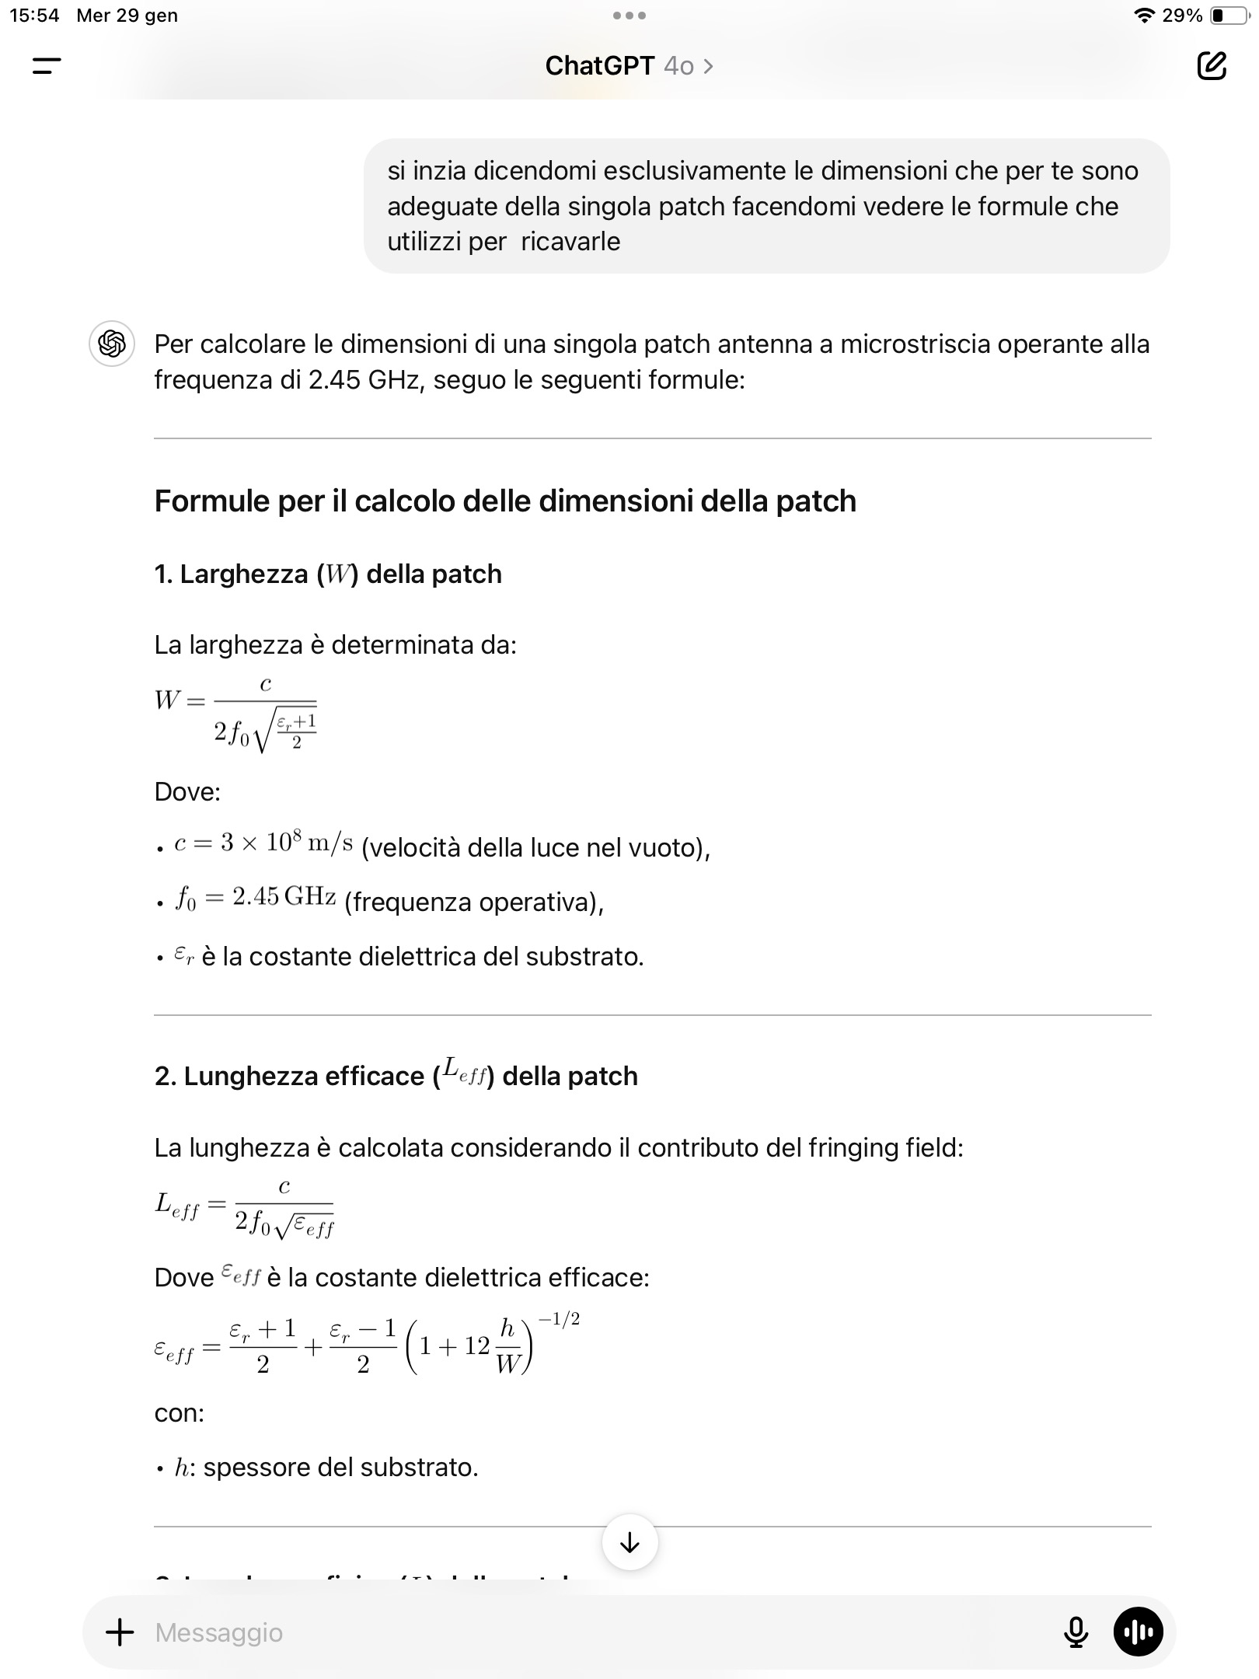
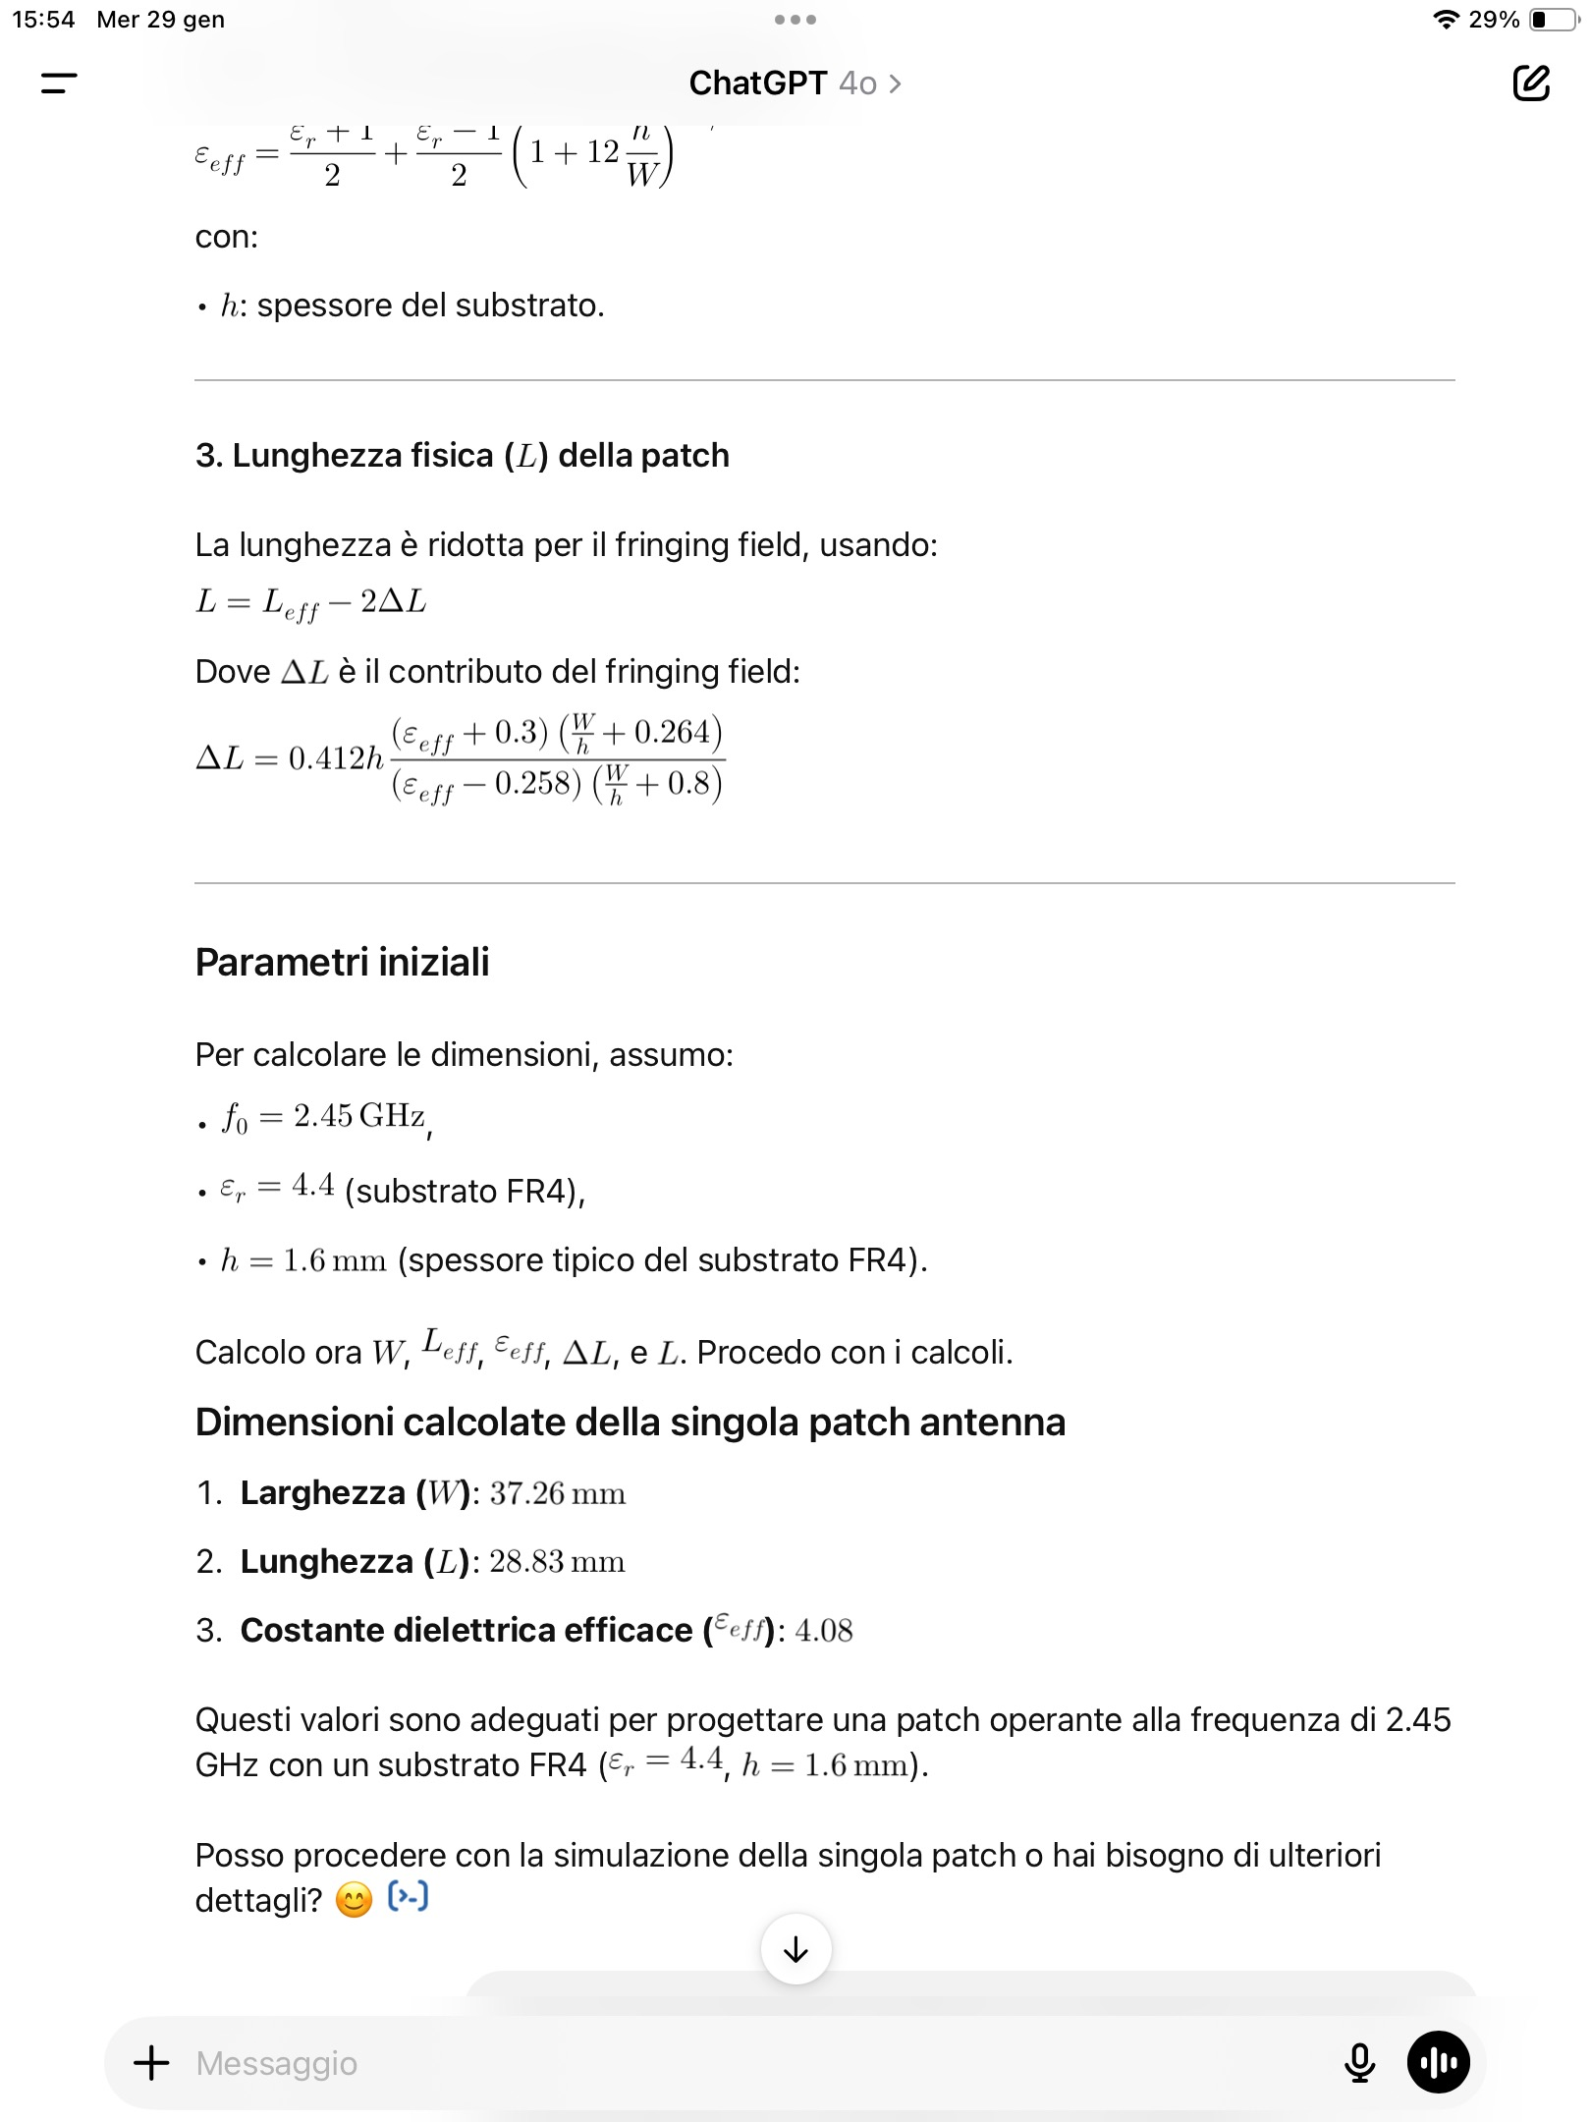
Parametri geometrici

Slide 6
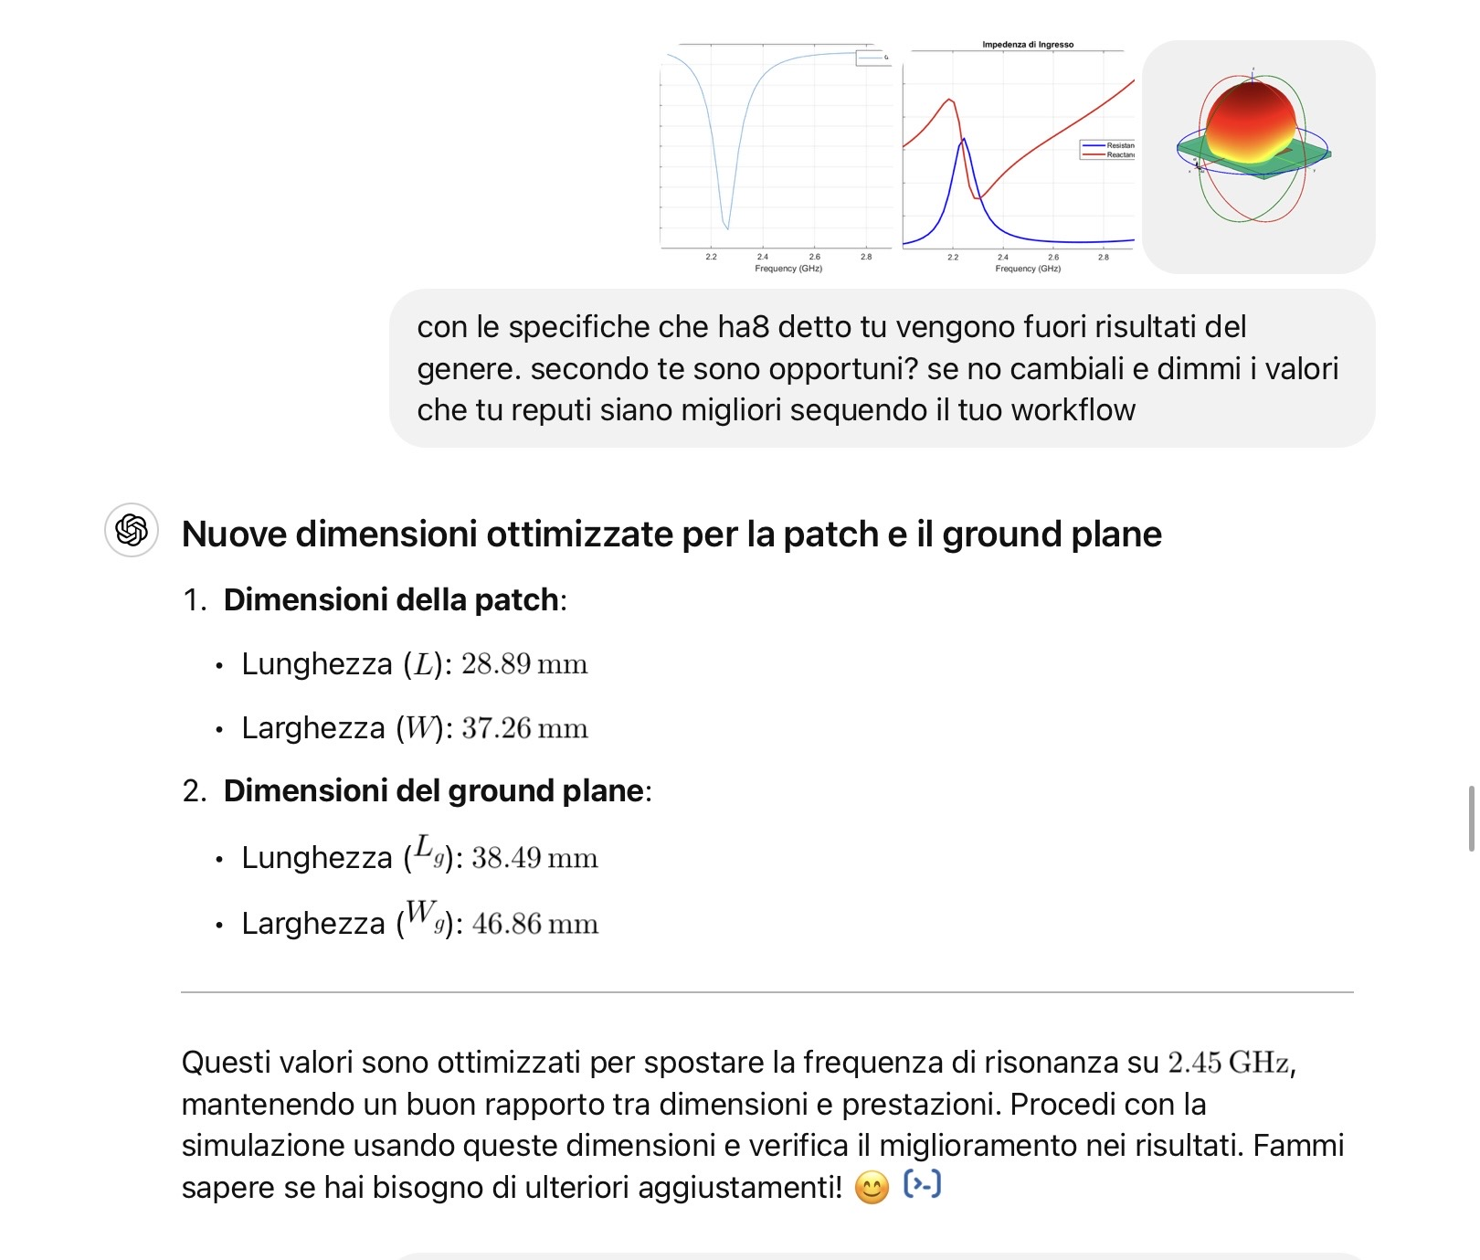
Valutazione dei grafici. Prestazioni buone?

Slide 7
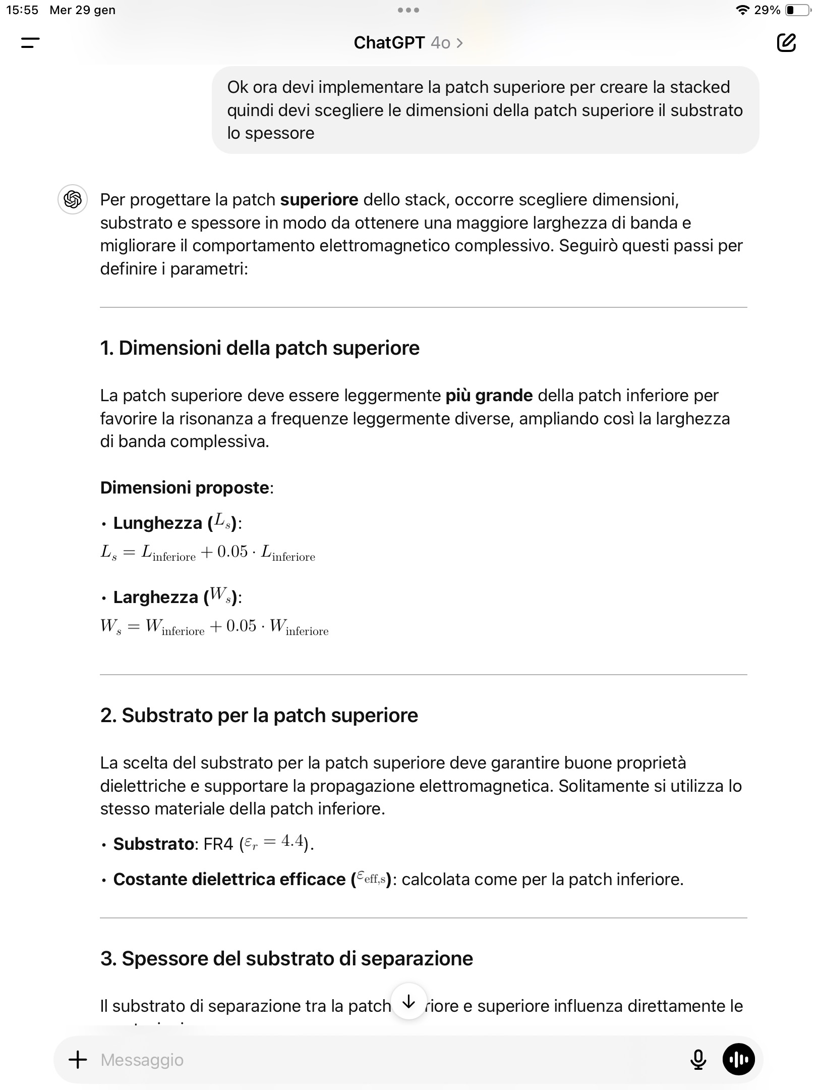
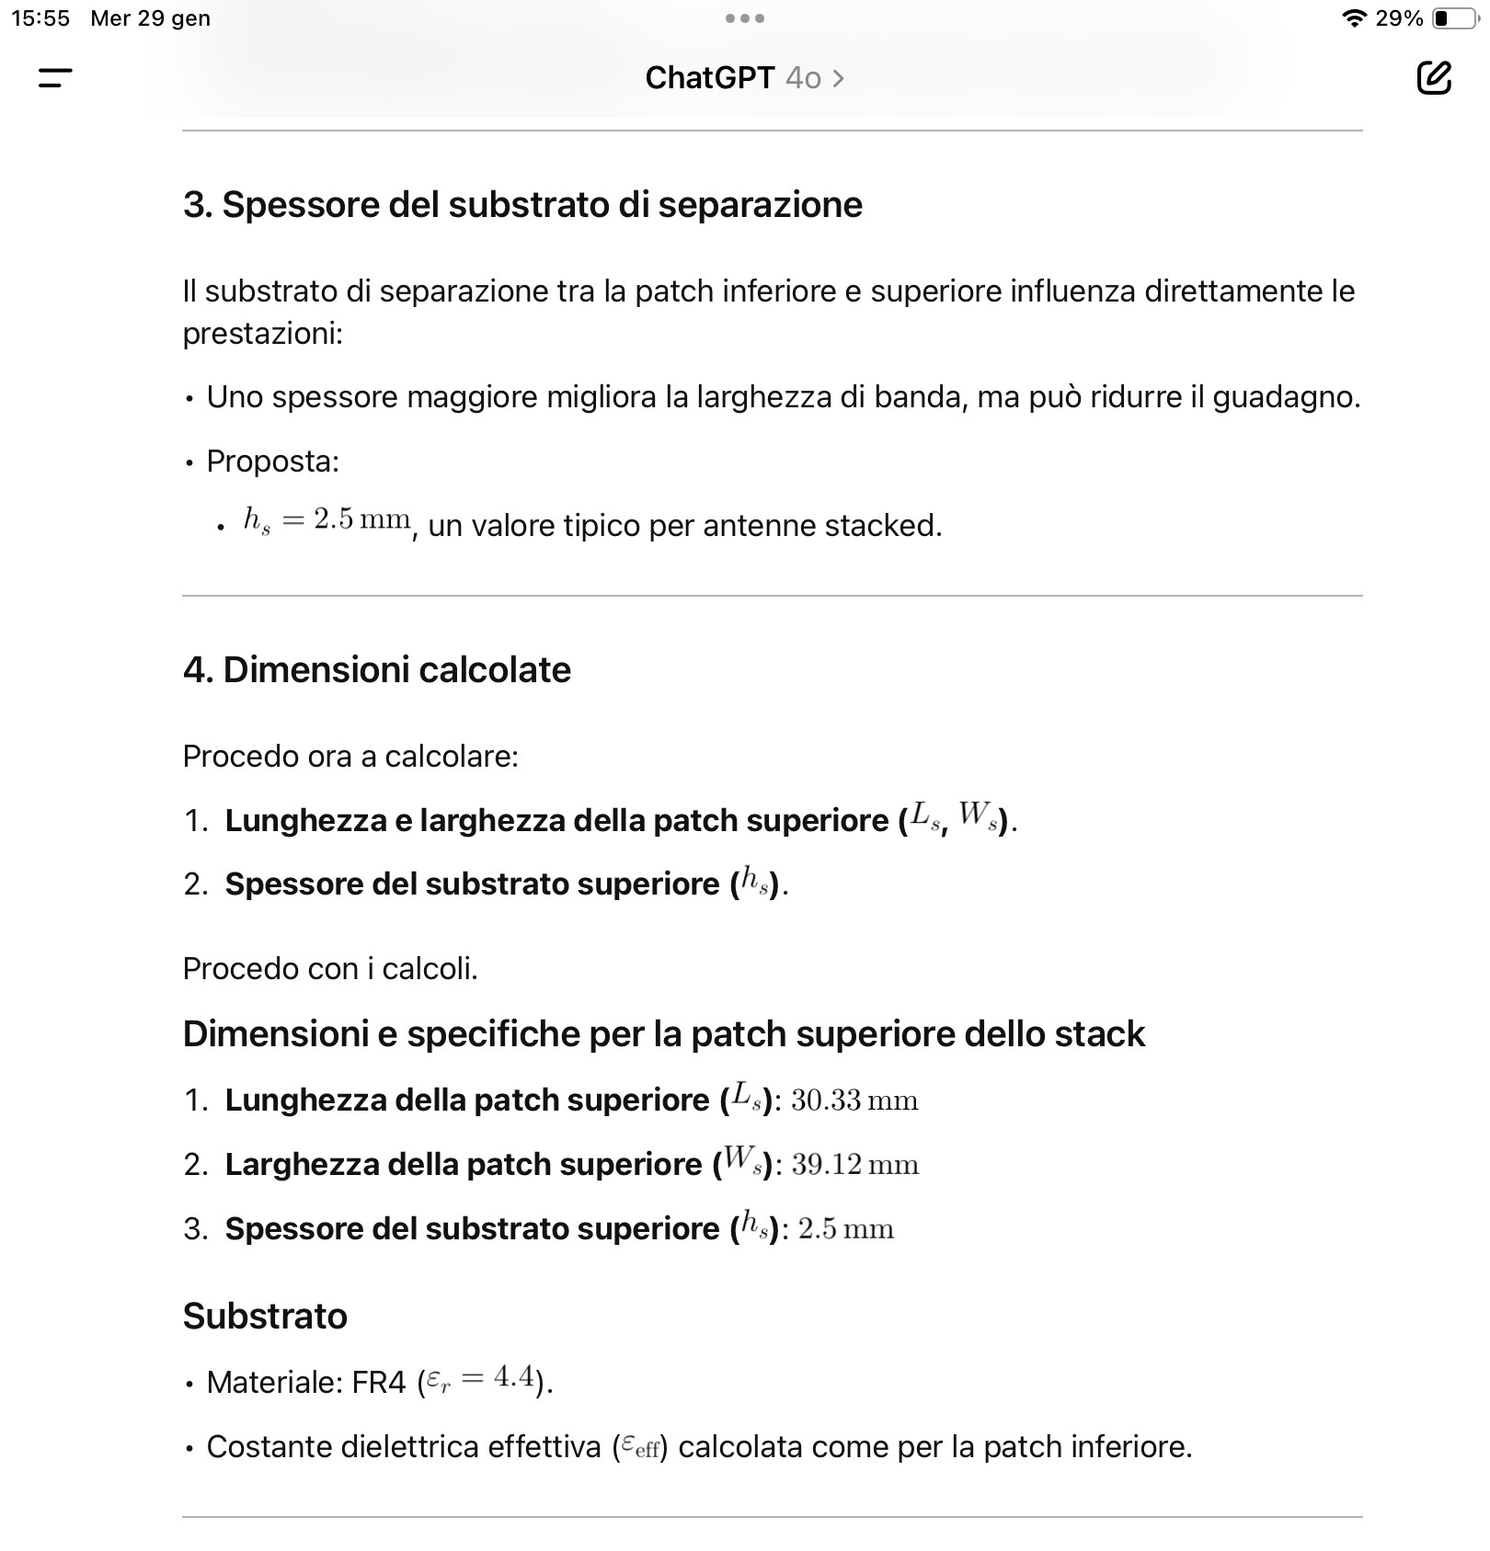
Parametri patch superiore

Slide 8
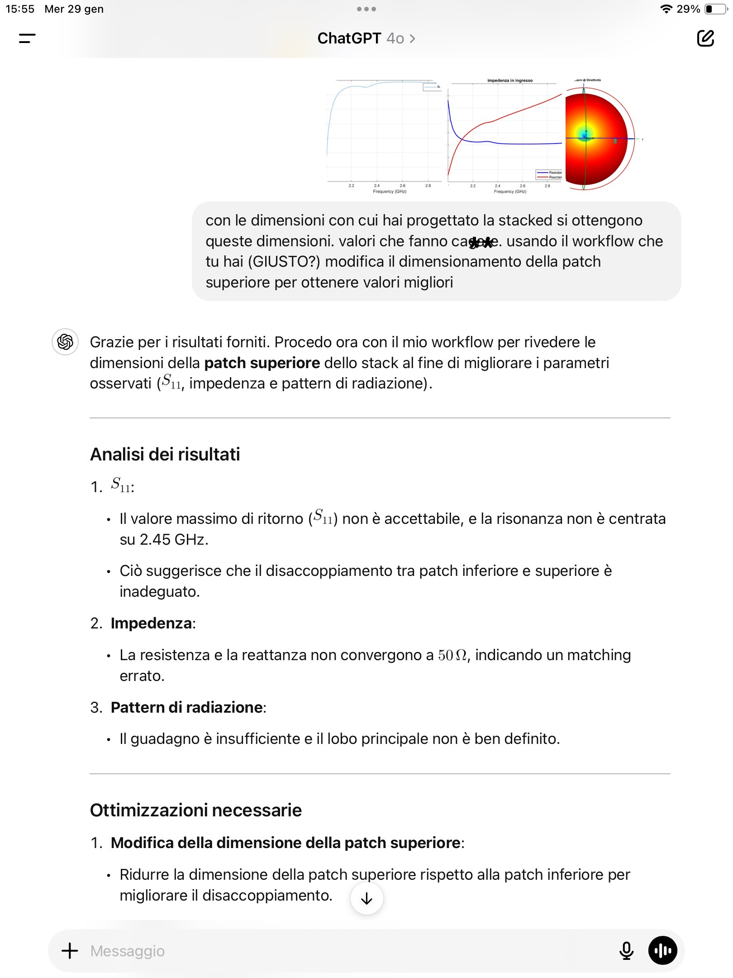
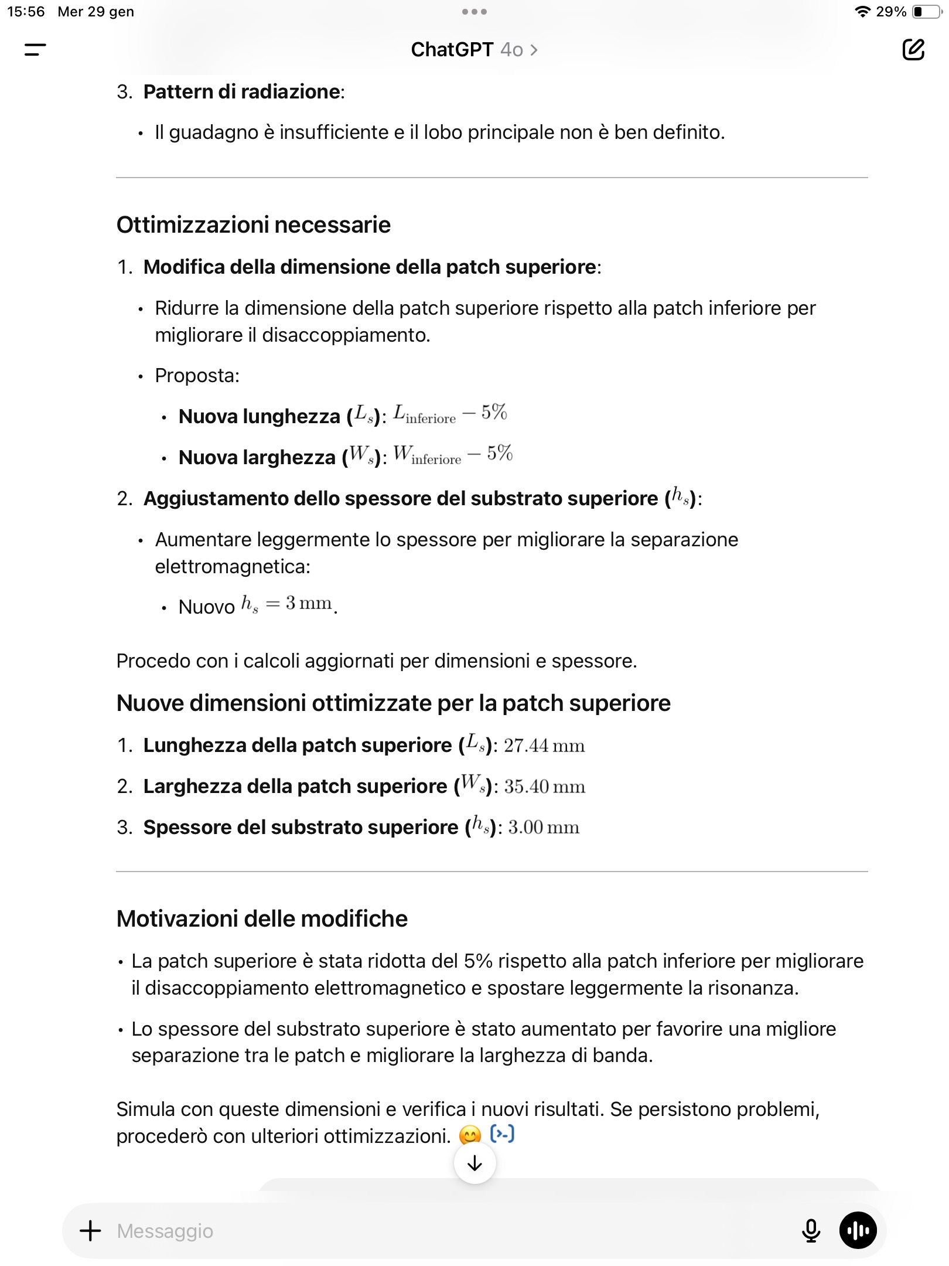
Processo iterativo analogo

